Slide 1
ÖZEL GRUPLARDA SİGARA BIRAKMA TEDAVİSİ

Slide 2
Özel Gruplarda Sigara Bırakma Tedavisi
Gebeler
Ergenler
Kardiyovasküler hst
KOAH
Astım
Tüberküloz
AIDS

Slide 3
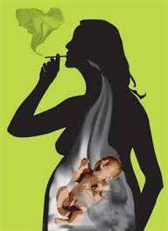
Gebeler
Notes:
Gebelikte tütün ürünü kullanımı, bebeğin karbon monoksite maruz kalmasına sebep olur ve bu da, bebeğin oksijen ve besin teminini kısıtlar. Gebelik sırasında sigara içilmesi, ölü doğum ve bebek ölüm riskini artırır.

Slide 4
Gebeler
Sigara içme ile düşük doğum ağırlığı arasında bağlantı vardır.
Gebelik öncesi sigarayı bırakmak en iyi yaklaşımdır, ancak birçok kadın gebelik sırasında şiddetli sigara içme isteğiyle karşı karşıyadır.
Gebelikte sigarayı bırakmanın en iyi çözümü, kaliteli psikolojik destekle birlikte sigarayı tamamen bırakmaktır.
Sitizin, Vareniklin ve Bupropion gibi ilaçlar gebelikte önerilmemektedir.
Nikotin replasman tedavisinin gebelikte kullanımı konusunda yeterli veri bulunmamaktadır.
Ancak, ikna edici nitelikte hiçbir çalışmada nikotin replasman tedavisinin spesifik yan etkileri sigara içmenin etkilerinden daha ağır değildir.
Düzenleyici kurallar arasında uyumsuzluklar olduğu için bazı ülkelerde nikotin replasman tedavisi gebelere uygunken diğerlerinde uygun değildir.
Uygulanan ülkelerde, 24 saatlik bantlar yerine 16 saatlik bantlar tercih edilmektedir.
Aşırı istek durumunda, bantlarla birlikte oral nikotin formları da kullanılabilir.

Slide 5
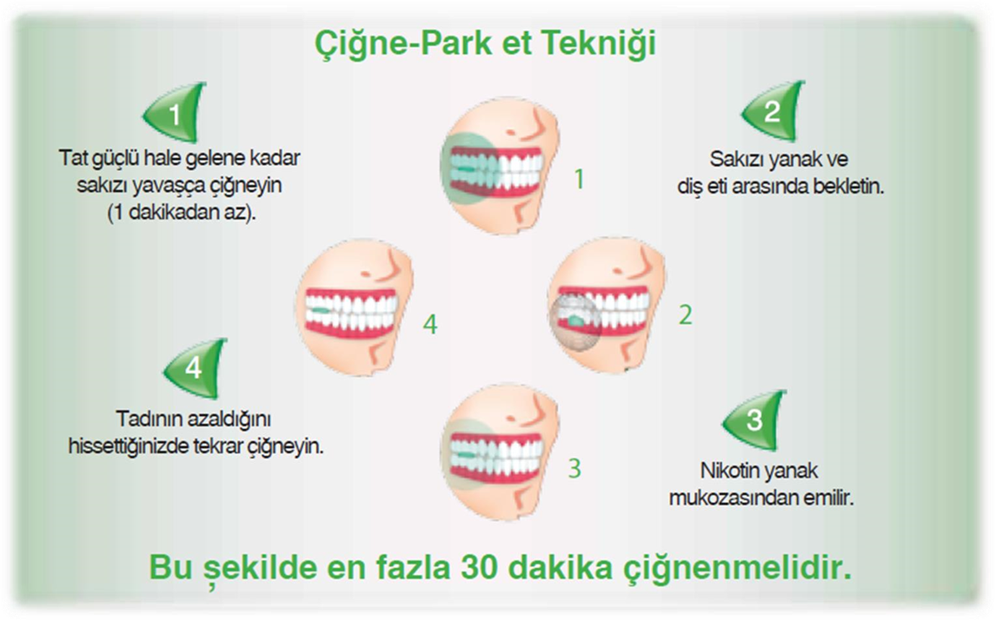
İlaç tedavisi
NRT:
Nikotini yerine koyma tedavisinde kullanılan ilaçlar gebelikte D grubu ilaçlardır. Gebelerde nikotini yerine koyma tedavisini (bant veya sakız veya pastil formları) araştıran 6 randomize çalışmanın sonunda davranış tedavisine eklendiğinde başarının arttığı ve fetusta önemli bir komplikasyona yol açmadığı gözlenmiştir
Notes:
Nikotini yerine koyma tedavisinde kullanılan ilaçlar gebelikte D grubu ilaçlardır. Bant veya sakız veya pastil formlarını yani yerine koyma tedavisi araştıran çalışmaların sonunda davranış tedavisi de eklendiğinde başarının arttığı ve fetusta önemli bir komplikasyona yol açmadığı gözlenmiştir. Sakızlar 1 dakikadan az yavaşça çiğnenmeli, sanak ve diş eti arasında bekletilmeli çünkü nikotin yanak mukozasından emilir ve tası azalınca tekrar çiğneyin ancak bu şekilde en fazla 30 dakika çiğnenmelidir.

Slide 6
18 yaş altı sigara kullanıcıları

Slide 7
18 yaş altı sigara kullanıcıları
Nikotin bağımlılığı genç yaşlarda hızla gelişir.
Sigara bırakma girişimleri arasında farmakoterapi, davranışçı yaklaşımlar ve tütün kontrol politikaları bulunmaktadır.
Ergenlerde kendi kendine izleme, baş etme becerileri ve motivasyonel stratejiler etkili sonuçlar vermektedir.
Okul destekli programlarla birleştirilen çok bileşenli girişimler önerilmektedir.
Gençlere sigara bırakma danışmanlığı yapılırken nikotin bağımlılığının önemi akılda tutulmalıdır.
Gençlerin sigarayı bırakma isteği yüksektir, ancak başarı oranı düşüktür.
Ergenler genellikle plansız bir şekilde sigarayı bırakmaya çalışır, ancak sigara bırakma programlarına katılımın daha başarılı sonuçlar verdiği görülmektedir.
Ergenler arasında sigara içme yaygındır, ancak sigara bırakma programları bu yaş grubunda yeterince geliştirilmemiştir.
Notes:
Yukarıdaki metnin tamamı okunabilir.

Slide 8
18 yaş altı sigara kullanıcıları
Psikososyal tedavi girişimleri ergenlerde yaygın olarak kullanılmıştır, ancak etkililikleri sınırlıdır.
Edimsel güdüleme yöntemi, sigaradan uzak durmayı teşvik etme açısından olumlu sonuçlar vermektedir.
Bilişsel davranışçı terapi ile birlikte uygulanan edimsel güdüleme yöntemi, sigaradan uzak durma oranını artırabilir.
Gençlere teşvik ödülleri verilerek yapılan çalışmalarda, teşvik yöntemi uygulanan grupların sigaradan uzak durma oranı daha yüksektir.
Danışmanlık hizmetleri (kısa öneri, kendine yardım materyalleri ve sigara bırakma merkezlerine sevk), gençler arasında sigaradan uzak durma oranını artırabilir.
Gizlilik ve özel yaşama saygı, ergenlere danışmanlık yapılırken önemlidir.
Akran formatlı danışmanlık, sigara içen gençler için etkili bir yöntemdir.
Eğer ergen sigara dumanına maruz kalıyorsa, aileye de danışmanlık yapılması önerilir.
Anne ve babalara yönelik danışmanlık hizmetleri, sigara bırakma isteğini artırabilir ve çocukları pasif sigara dumanından koruyabilir.
Notes:
Yukarıdaki metnin tamamı okunabilir.

Slide 9
18 yaş altı sigara kullanıcıları
Özel olarak ergenler için tasarlanmış programlar:
Okulda yürütülen sigara bırakma programları, etkili önleme mesajlarının verildiği medya kampanyaları, video dersleri, ödüllü ve teşvikli yarışmalar bunlar arasında sayılabilir.
Telefon danışmanlığı:
Sigara bırakma hattı (ALO 171), ergenler için erişilebilir ve yarı anonim olmaları nedeniyle çekici bir seçenektir.
Protokoller proaktif izlemeyi içerebilir, bu durumda danışmanlar danışanları arayarak destek sağlar.
Protokoller ergenlerin sigara bırakmayı bir erişkin davranışı olarak görmelerini teşvik edebilir.
Danışmanlar, ergenlerin kimlik oluşumu, “bana zarar gelmez” duygusu, aile bağımlılığı, akranlarla özdeşleşme ve özerklik arayışı gibi konuları ele alabilir.
Bir çalışmada, haftada bir kez telefon görüşmeleriyle tedavi protokolüne uyum yüksek (%90) bulunmuştur.
Notes:
Okulda yürütülen sigara bırakma programları, etkili önleme mesajlarının verildiği medya kampanyaları, video dersleri, ödüllü ve teşvikli yarışmalar ergenlere ulaşmada faydalı süreçlerdir.
Ayrıca sigara bırakma danışma hatları aracılığıyla telefon danışmanlığı da ergenler için faydalı seçeneklerdir.

Slide 10
Ergenlere yönelik farmakoterapi
Erişkinlerde kullanılan sigara bırakma ilaçlarının ergenlere yönelik önerilebilmesi için yeterli kanıt bulunmamaktadır.
Avrupa ülkelerinde sigara bırakma amacıyla ilaç reçetelemek yasaklanmıştır.
Nikotin replasman tedavisi ve bupropion gibi ilaçlarla yapılan çalışmalar sınırlıdır.
Nikotin bandı tedavisiyle sigaradan uzak durma oranının plasebodan yüksek olduğu ancak anlamlılık düzeyine ulaşılmadığı bildirilmiştir.
Nikotin sakızı ve nikotin bandı arasında yapılan bir çalışmada, etkililik bakımından herhangi bir fark bulunmamıştır.
Bupropion SR ile sigara bırakma konusunda yapılan çalışmalarda çeşitli sonuçlar elde edilmiştir, ancak genel olarak etkinlik düşüktür.
Cytisinin 18 yaş altı kullanımı yok.
Farmakoterapi kullanımını önermek için yeterli kanıt bulunmadığı ve psikososyal tedaviye yönlendirme yapılması gerektiği belirtilmiştir.
Notes:
Erişkinlerde kullanılan sigara bırakma ilaçlarının ergenlere yönelik önerilebilmesi için yeterli kanıt bulunmamaktadır.
Bu nedenle psikososyal tedaviye yönlendirme yapılması gerektiği belirtilmiştir.

Slide 11
Ergenlere yaklaşım
Farmakoterapilerin kullanılması durumunda yakından izleme gerektiği vurgulanmıştır.
Hekimlerin 18 yaşın altındaki bütün genç hastalarına sigara kullanıp kullanmadıklarını sormaları ve sigaradan uzak durmanın önemi konusunda açık mesajlar iletmeleri önerilmektedir (kanıt düzeyi C).
Ergenlerde danışmanlığın verimli sonuç veren bir sigara bırakma yöntemi olduğu kanıtlanmıştır (kanıt düzeyi B)
Pasif sigara içiciliği çocuklara ve ergenlere zararlıdır. Hekimlerin, çocukları pasif sigara içiciliğinden korumak için anne babaların sigara içip içmediklerini değerlendirmelerini ve sigara bırakma konusunda öneri ile destek sunmaları önerilir (kanıt düzeyi B).
Notes:
Yukarıdaki metnin tamamı okunabilir.

Slide 12
Ergen Vakası Tedavi
* Destekleyici tedaviler: Bilişsel Davranış Tedavisi ile Motivasyonel görüşme
* NRT (Nikotin replasman tedavisi)
18 yaş altı kullanılmayanlar:
* Cytisine
* Bupropion
* Vareniklin
Notes:
Destekleyici tedaviler: Bilişsel Davranış Tedavisi ile Motivasyonel görüşme ön plandadır

Slide 13
Kardiyovasküler hastalık
Sigara bırakma koroner kalp hastalığı (KKH) bulunan hastalarda bütün nedenlere bağlı mortalite riskinde %36'lık bir azalmayla ilişkilidir.
Kardiyovasküler hastalığı olan kişilerde sigara bırakma tedavisinin diğer hastalardan farkı, genellikle beklenmedik bir kardiyovasküler olayın ardından sigarayı bırakma zorunluluğu ve yaşam boyu sigaradan uzak durma gerekliliğidir.
Kardiyovasküler hastalığı olan kişilere sigarayı bırakmaları ısrarla önerilmeli ve akut evrede sigarayı bırakmalı, daha sonra da sigaradan uzak durmalıdırlar.
Akut kardiyovasküler hastalık evresinde nikotin replasman tedavisi kontrendikedir.
Kardiyovasküler hastalık risk faktörü taşıyan herkese sigarayı bırakmaları önerilmeli ve nikotin replasman tedavisi üzerinde durulmalıdır.
Nikotin replasman tedavisinin kalp hastalarında olumsuz bir etkiye yol açmadığı gösterilmiştir.
Stabil koroner kalp hastalığı olan kişilerde vareniklinin güvenli olduğu düşünülmektedir, ancak daha fazla araştırma gerekmektedir.
Çoğul stratejileri içeren (farmakolojik ve psikososyal) girişimler, özellikle tek başına ilaca cevap vermeyen hastalarda daha iyi uzun vadeli etkililik sağlayabilir.
https://onlinecjc.ca/article/S0828-282X%2825%2900009-1/fulltext
Notes:
Yukarıdaki metnin tamamı okunabilir.

Slide 14
KOAH 1
Sigara içen KOAH hastalarında sigarayı bırakmanın en önemli tedavi girişimi olduğu vurgulanmalıdır.
Nikotin bağımlılığı yüksek olan KOAH hastalarında ilaçlarla birlikte psikososyal destek içeren yapılandırılmış sigara bırakma programları etkili olmaktadır.
Klinik KOAH Soru Formu (CCQ) sigara bırakmanın sağlıkla ilişkili yaşam kalitesine katkısını değerlendirmek için kullanılabilecek bir araçtır.
Sigara içen KOAH hastalarının hekimler tarafından sigarayı bırakmalarının tekrar tekrar önerilmesi gerekmektedir.
NRT (nikotin replasman tedavisi) ve danışmanlık kombinasyonunun en etkili yaklaşım olduğu ve bu yaklaşımın KOAH hastalarında diğer tedavi seçeneklerinden daha iyi sonuçlar verdiği belirtilmektedir.
Farklı NRT formlarının kombinasyon halinde kullanılması ve NRT kullanım süresinin uzatılması daha iyi sonuçlar sağlayabilir.
Bupropionun sigarayı bırakma tedavisinde etkili olduğu ve danışmanlıkla birlikte uygulandığında daha başarılı olduğu belirtilmektedir.
Sigara bırakma girişimlerinde davranışçı terapi ve ilaç tedavisi kombinasyonunun etkili olduğu gösterilmiştir.
Sigara bırakma tedavisi için agresif bir programın uzun vadede maliyet-etkin olduğu belirtilmektedir.
Hastalığın ağırlık derecesi ya da içilen sigara sayısı ne olursa olsun, sigara içen bütün KOAH hastalarında sigaranın kesilmesi için NRT kullanılmalıdır (kanıt düzeyi B)
NRT, vareniklin ve bupropion SR sigara içen KOAH hastalarında etkilidir ve iyi tolere edilmektedir (kanıt düzeyi A).
https://pmc.ncbi.nlm.nih.gov/articles/PMC9487432/
Notes:
Sigara içen KOAH hastalarında sigarayı bırakmanın en önemli tedavi girişimi olduğu vurgulanmalıdır.
Nikotin bağımlılığı yüksek olan KOAH hastalarında ilaçlarla birlikte psikososyal destek içeren yapılandırılmış sigara bırakma programları etkili olmaktadır.
Sigara içen KOAH hastalarının hekimler tarafından sigarayı bırakmalarının tekrar tekrar önerilmesi gerekmektedir.
NRT (nikotin replasman tedavisi) ve danışmanlık kombinasyonunun en etkili yaklaşım olduğu ve bu yaklaşımın KOAH hastalarında diğer tedavi seçeneklerinden daha iyi sonuçlar verdiği belirtilmektedir.

Slide 15
Astım
Sigara içme astım hastalığının ağırlık derecesi ve kontrol altına alınamaması açısından önemlidir.
Sigara içen astım hastalarında semptomlar daha şiddetli, ilaç gereksinimi daha fazla ve kortikosteroidlere direnç daha yaygındır.
Sigara içen astımlı kişilerde iki tedavi stratejisi önerilmektedir:
- Enflamatuar mekanizmalara etki eden ilaçlar (İKS, teofilin, β-agonist, vs)
- Sigara bırakma konusunda destek
Sigara bırakma konusunda kanıta dayalı destek sunulması önemlidir. Davranışçı teknikler, eğitici broşür sağlama ve telefon danışmanlığı etkili yöntemler olarak kabul edilmektedir.
Astıma özgü en etkili sigara bırakma programlarının belirlenmesi için daha fazla kanıt gerekmektedir.
Nikotin replasman tedavisi (NRT) spreyinin riskleri göz önünde bulundurulmalıdır.
Perret JL, Bonevski B, McDonald CF, Abramson MJ. Smoking cessation strategies for patients with asthma: improving patient outcomes. J Asthma Allergy. 2016 Jun 24;9:117-28. doi: 10.2147/JAA.S85615. PMID: 27445499; PMCID: PMC4928655.
Notes:
Yukarıdaki metnin tamamı okunabilir.

Slide 16
Tüberküloz
Sigara içen kişiler tüberküloz (TB) enfeksiyonuna daha yatkındır ve enfeksiyon ardından TB hastalığı gelişme riski daha yüksektir.
Sigara içen TB hastaları, hastalığı daha kolay bulaştırma, daha şiddetli semptomlar, akciğer tüberkülozu, balgam pozitifliği ve kaviter lezyonların daha sık görülmesi gibi risklerle karşı karşıyadır.
Sigara içme, TB enfeksiyonunun gelişme riskini artırır. Bu nedenle, sigara içmemek veya sigarayı bırakmak, tüberkülozun kontrol altına alınmasında önemlidir.
Sigara içme, TB tedavisinin etkinliğini azaltır. Bu nedenle, sigara bırakma programlarına TB tedavisi entegre edilerek, sigara içme ve TB çifte yükünün azaltılması hedeflenir.
TB hastalarında sigara bırakma girişiminin entegre edildiği bir çalışmada, sağlıkla ilişkili yaşam kalitesi skorunun daha iyi olduğu gözlemlenmiştir.
EQ-5D formu, TB hastalarının hastalık ve tedavilerinin fiziksel, mental, sosyal ve işlevsel durumlarını değerlendirmek amacıyla geliştirilmiştir.
https://pmc.ncbi.nlm.nih.gov/articles/PMC4070106/
Notes:
Sigara içen kişiler tüberküloz (TB) enfeksiyonuna daha yatkındır ve sigara içen TB hastaları, hastalığı daha kolay bulaştırma, daha şiddetli semptomlar, akciğer TB, balgam pozitifliği ve kaviter lezyonların daha sık görülmesi gibi risklerle karşı karşıyadır.
Sigara içmemek veya sigarayı bırakmak, tüberkülozun kontrol altına alınmasında önemlidir. Sigara içme, TB tedavisinin etkinliğini azaltır.

Slide 17
Kanser
Akciğer kanseri hastalarında sigaranın bırakılması önemli bir sorundur.
Sigara içen akciğer kanseri hastalarının çoğunun sigarayı bırakmaya istekli olduğu kanıtlanmıştır.
Akciğer kanseri tanısı, hastaların sigarayı bırakma konusunda farklı aşamalarda olabilecekleri hatırlanmalıdır.
Akciğer kanseri tanısı, hastalarda psikolojik sıkıntı, sorumluluk, stres ve damgalanma duygularını artırır.
Akciğer kanseri hastalarına tütün bağımlılığı tedavisi sırasında duygusal durumlarının yönetilmesine dikkat edilmelidir.
Dumansız ev ortamının başarılı sigara bırakma olasılığını artırabileceği kanıtlanmıştır.
Kanser hastalarında nikotin bağımlılığı düzeyi ve eşlik eden hastalık oranı daha yüksek olabilir, bu nedenle daha yoğun ve duruma uygun programlar gerekebilir.
Danışmanlık, ilaçlar ve motivasyon görüşmeleri bu kategorideki hastalarda verimli sonuçlar veren yaklaşımlardır.
Yüksek düzeyde bağımlı hastalarda kombine farmakoterapinin etkili olduğu belirlenmiştir.
https://www.kanser.org/saglik/toplum/kanser-ve-yasam/sigarayi-nasil-birakabilirim
Notes:
Akciğer kanseri tanısı, hastaların sigarayı bırakma konusunda farklı aşamalarda olabilecekleri hatırlanmalıdır.
Dumansız ev ortamının başarılı sigara bırakma olasılığını artırabileceği kanıtlanmıştır.
Kanser hastalarında nikotin bağımlılığı düzeyi ve eşlik eden hastalık oranı daha yüksek olabilir, bu nedenle daha yoğun ve duruma uygun programlar gerekebilir.
Danışmanlık, ilaçlar ve motivasyon görüşmeleri bu kategorideki hastalarda verimli sonuçlar veren yaklaşımlardır.

Slide 18
Psikiyatrik bozukluklar
Psikiyatrik hastalarda sigara kullanımı daha yaygındır ve bırakmak daha zor olabilir.
Alkol/madde kullanım bozukluklarında sigara içme sık, tedaviye başvuru düşüktür.
Depresyon ve anksiyetede bırakma oranları daha düşüktür.
Dumansız ev ortamı bırakmayı kolaylaştırır.
Depresif semptomların yönetimi bırakma başarısını artırır.
Bupropion ve nortriptilin, depresyon öyküsü olanlarda etkilidir.
Şizofrenide daha uzun ve yoğun tedavi + BDT önerilir.
Farmakoterapi ve danışmanlık bu grupta genelde güvenli ve etkilidir.
Ciddi ruhsal hastalıklarda bile sonuçlar genel popülasyona benzer olabilir.
https://ash.org.uk/resources/view/smoking-and-mental-health
Notes:
Yukarıdaki metnin tamamı okunmalıdır.

Slide 19
AIDS
Hastaların 3 ay izlendiği bir çalışmada, telefon danışmanlığıyla olumlu sonuçlar elde edildiği bildirilmiştir.
Mevcut veriler, bu sigara içen hasta grubunda sigara bırakma ilaçlarının etkili olduğunu göstermektedir.
HIV pozitif kişiler arasında sigara içme oranı genel nüfusa göre daha yüksektir.
Sigara içen HIV pozitif kişilerde mortalite riski ve yaşam kalitesi düşüktür.
Sigara içen HIV pozitif kişilerde invazif pnömokok hastalıklarının ve diğer enfeksiyonların gelişme riski daha yüksektir.
Sigara içen HIV pozitif kişilerde fırsatçı hastalıkların ve spontan pnömotoraksın gelişme riski daha yüksektir.
Veriler, sigara içen HIV pozitif kişilerin sigaranın sağlıkları üzerindeki etkilerini yeterince önemsemediğini göstermektedir.
Bazı HIV pozitif kişiler sigarayı hastalıklarıyla ilgili stresle baş etmek için bir yöntem olarak görmektedir.
https://www.iapac.org/fact-sheet/smoking-and-hiv/
Notes:
Hastaların 3 ay izlendiği bir çalışmada, telefon danışmanlığıyla olumlu sonuçlar elde edildiği bildirilmiştir.
Mevcut veriler, bu sigara içen hasta grubunda sigara bırakma ilaçlarının etkili olduğunu göstermektedir.
HIV pozitif kişiler arasında sigara içme oranı genel nüfusa göre daha yüksektir.
Sigara içen HIV pozitif kişilerde fırsatçı hastalıkların ve spontan pnömotoraksın gelişme riski daha yüksektir
Veriler, sigara içen HIV pozitif kişilerin sigaranın sağlıkları üzerindeki etkilerini yeterince önemsemediğini göstermektedir ancak sigara içen HIV (+) kişilerde gerek invazif pnömokok hastalıkları gerekse de fırsatçı hastalıkların ve spontan pnömotoraksın gelişme riskinin varlığı unutulmaması gereken önemli risk tehditleridir ve hastaya hatırlatılması ve sigarayı bırakmayı düşünmesi gerekir.

Slide 20
SİGARA BIRAKMA DÖNEMİNDE İZLEM ve
NÜKS OLGULARA YAKLAŞIM

Slide 21
Sigarayı Bırakmak İsteyen Bireylerin İzlemiyle İlgili Önemli Hususlar
Sigara bırakma başarısının en önemli göstergesi sigara içmeden geçen sürenin uzunluğudur.
Sigarayı bırakan bir olgu 6 -12 ay süre ile takip edilmeli
İlk haftalarda nüks riski daha yüksek olmakla birlikte uzun süreli bırakma süreçlerinden sonra da nüks olabilir!
Bu nedenle izlem sürecin çok önemli bir bileşenidir!
Notes:
Sigara bırakma başarısının en önemli göstergesi sigara içmeden geçen sürenin uzunluğudur ve sigarayı bırakan bir olgu 6 -12 ay süre ile takip edilmelidir.
Nüks riski ilk haftalarda daha yüksek olmakla birlikte uzun süreli bırakma süreçlerinden sonra da nüks olabilir!. Bu nedenle izlem çok önemli bir bileşendir!

Slide 22
İzlem
Hastalar bırakma gününden sonraki ilk 15 gün içinde en az bir kez
İzleyen üç ay, ayda bir kez görülmeli
Daha sonra üç ayda bir görüşmelerle bir yıllık izlem tamamlanmalıdır.
İzlemler telefon görüşmeleriyle yapılabilir
İzlemlerde başarılı olanlar tebrik edilmelidir
Notes:
İzlem önemlidir ve hastalar bırakma gününden sonraki ilk 15 gün içinde en az bir kez, izleyen üç ayda, ayda bir kez görülmelidir. Daha sonraki üç ayda bir görüşmelerle bir yıllık izlem tamamlanmalıdır. İzlemler telefon görüşmeleriyle yapılabilir ve başarılı olanlar tebrik edilmelidir

Slide 23
KAYMA – LAPS - NÜKS
Sigara bırakıldıktan sonra tek bir sigara (hatta bir puff) içilmesi: ayağın kayması; kayma (slip)
Sigara bırakıldıktan sonra bir kaç sigara içilmesi veya birkaç gün az miktarda sigara içme: hata (laps)
Sigara bırakıldıktan sonra eskisi gibi sigara içilmeye başlanması, ya da bırakma gününden sonra
arka arkaya 7 gün veya 2 hafta içinde 7 ve üzerinde sigara içme durumu nüks (relaps) olarak kabul edilir.
Notes:
Sigara bırakıldıktan sonra tek bir sigara (hatta bir puff) içilmesi: ayağın kayması; kayma (slip), sigara bırakıldıktan sonra bir kaç sigara içilmesi veya birkaç gün az miktarda sigara içme:k hata (laps), sigara bırakıldıktan sonra eskisi gibi sigara içilmeye başlanması ise nüks (relaps) olarak kabul edilir.

Slide 24
Nüks Sıklığı Nedir?
Başarılı bir sigara bırakma girişimi sonrası nüks riski
İlk 12 ayda %65-75 (erken nüks)
1. yılda %15
2-6. yıllar arasında her yıl için %2-4
10 yıl sonra %1/yıl
Notes:
Başarılı bir sigara bırakma girişimi sonrası nüks riski zamanla azalır ve en yüksek oranı ilk 12 ayda %65-75 (erken nüks), 1. yılda %15, zamanla azalarak 2-6. yıllar arasında her yıl için %2-4 ve 10 yıl sonra %1/yıl olarak bilinmektedir

Slide 25
NÜKS
Nüks olmuşsa nedenleri tartışılmalı,
Çözüm yolları geliştirilmeli,
İlaç kullanımı ve sorunları incelenmeli,
Daha yoğun bir tedavi girişimi düşünülmelidir
Notes:
Nüks meydana gelen bir hastayla nüksün nedenleri tartışılmalı, bir daha aynı sürecin tekrar edilmemesi için çözüm yolları geliştirilmeli, varsa ilaç kullanımı ve sorunları incelenmeli, ve gerekirse daha yoğun bir tedavi girişimi düşünülmelidir.

Slide 26
Nüks riskini artıran sebepler
• Sık ve yoğun yoksunluk belirtileri,
• Şiddetli içme arzusu,
• Bağımlılık skoru,
• Çevrede sigara içiliyor olması,
• Sigaraya kolay ulaşabilme,
• Başka madde bağımlılıkları,
• Sosyal baskıya cevap,
• Yeterince motive olmama,
• Artmış stres/depresif ruh hali,
• Hatalara izin verilmesi,
• Emosyonel stresle baş edememe,
• Pozitif emosyonel durumlarda bu durumu daha da artırma,
• İstek uyandıran, cezbeden durumlara, dürtülere direnç gösterememe,
Notes:
Nüks riskini artıran sebepler arasında şiddetli içme arzusu, bağımlılık skoru, çevrede sigara içiliyor olması, sigaraya kolay ulaşabilme, başka madde bağımlılıkları, İstek uyandıran, cezbeden durumlara, dürtülere direnç gösterememe gibi sık ve yoğun yoksunluk belirtileri ön planda gelmektedir.

Slide 27
Nüks gelişen olgular
• Genç yaş,
• Günlük sigara tüketiminin fazla olması,
• Alkol tüketiminin fazla olması,
• Aile, sosyal ya da iş çevresinde sigara içilmesi,
• Kilo alma,
• Puro, pipo, nargile içimi
• Sigarayı bırakma süresi (< 1 yıl),
• Düşük eğitim seviyesi,
• Sağlıkla ilgili endişelerin olmaması veya çok az olması,
• Aşırı kahve tüketimi.
Notes:
Nüks gelişen olgular daha ziyade genç yaşta olup günlük sigara tüketimleri fazla, alkol tüketimi fazla, ailesi, sosyal ya da iş çevresinde sigara içilmesi, sigarayı bırakma süresinin ise 1 yıldan az olması ön plandadır.

Slide 28
Nüks bir başarısızlık değildir!
Çoğu birey sigarayı kalıcı olarak bırakmakta zorluk çeker ve başarılı bir şekilde bırakmadan önce birden fazla bırakma girişimi gerekebilir.
Notes:
Çoğu birey sigarayı kalıcı olarak bırakmakta zorluk çeker ve başarılı bir şekilde bırakmadan önce birden fazla bırakma girişimi gerekebilir. Unutmayalım ki her nükste alınacak dersler vardır. Nasıl tekrar başladığını görerek, bir sonraki bırakma başarısını arttıran bir öğrenme süreci

Slide 29
Nüks Yönetimi
Yoksunluk belirtileriyle ilgiliyse:
Olumsuz ruh hali veya depresyon
Bunun bir yoksunluk belirtisi olduğu, ruh halini aşağı çekenin nikotin bağımlılığı olduğu hatırlatılmalı, reseptör sayısı azaldıkça ruh halinin düzeleceği vurgulanmalı
Önemliyse danışmanlık sağlanmalı
Motivasyon, stresle baş etme teknikleri, hobiler
Uygun ilaçları reçete edebilir veya hastayı Psikiyatrik destek için yönlendirebilirsiniz
Genelde 5-6 haftayı atlatınca ruh halinde belirgin iyileşme; ancak öncesinde de başlar, özellikle başarılı olduğunda. Başarının önündeki engeller konuşulup çözüm önerileri sunulabilir.
Notes:
Nüks bir yoksunluk nedeniyle ise bunun bir yoksunluk belirtisi olduğu, ruh halini aşağı çekenin nikotin bağımlılığı olduğu hatırlatılmalı, reseptör sayısı azaldıkça ruh halinin düzeleceği vurgulanmalı, gerekirse danışmanlık sağlanmalı, motivasyon sağlanmalı, stresle baş etme teknikleri , gösterilmeli, hobilere yönlendirilmeli ve gerekirse uygun ilaçları reçete edebilir veya hasta psikiyatrik destek için yönlendirebilir. Genelde 5-6 haftayı atlatınca ruh halinde belirgin iyileşme başlar ancak iyilik hali daha k öncesinde de başlayabilir.

Slide 30
Nüks Yönetimi
Güçlü veya uzun süreli yoksunluk belirtileri
Hasta uzun süreli istek veya diğer yoksunluk belirtileri bildirirse, güçlü yoksunluk belirtilerini azaltmak için onaylı bir farmakoterapinin kullanımını uzatmayı veya farmakolojik ilaç eklemeyi/kombine tedavileri düşünün.
Bir NRT kullanılıyorsa ikincinin eklenmesi (bir uzun etkili + bir aşermede kullanılan), örneğin:
  Bant + sakız veya pastil
  Bant + ağız içi sprey
Bupropiyon, rahatlıkla tüm NRT’lerle kombine edilebilir.
Bağımlılık düzeyi çok yüksekse bupropiyon + bant + sakız da uygulanabilir.
İlaç değişikliğine gidilebilir.
Notes:
Güçlü veya uzun süreli yoksunluk belirtilerine bağlı nükste hasta uzun süreli istek veya diğer yoksunluk belirtileri bildirirse, güçlü yoksunluk belirtilerini azaltmak için onaylı bir farmakoterapinin kullanımının uzatılması veya farmakolojik ilaç ekleme/kombine tedaviler düşünülebilir.

Slide 31

Nüks Yönetimi
Kilo alımı
Genelde nüks nedeni değildir; sigara bırakmanın önündeki engellerdendir
Tat ve koku duyusunun felci üç günde düzeleceği için gıdaların tatları daha çok hoşuna gidebilir
Kilo aldığı için tekrar başlamışsa, buna yönelik kişiye özel danışmanlık verilebilir: hangi tür gıdaları arttırdı?
Örneğin kuruyemiş ise; leblebi ve nohutu tercih etmesi (mercimekgiller) önerilir; yağlı tohum dolayısı kalorisi yüksek olan diğer tümünden uzak durması
Bırakma sürecinde dikkat edenlerin hem sigarayı bırakması hem de kilo vermesi mümkün ☺
Fiziksel aktiviteye başlamayı veya fiziksel aktiviteyi artırmayı önerin; sigarayı da iter, endojen endorfin salınımı sağlayarak iyi de hissettirir
Notes:
Kilo alımı genelde nüks nedeni değildir; sigara bırakmanın önündeki engellerdendir. Tat ve koku duyusunun felci üç günde düzeleceği için gıdaların tatları daha lezzetli bir hale gelebilir. Kilo aldığı için tekrar başlamışsa, buna yönelik kişiye özel danışmanlık verilebilir: hangi tür gıdaları arttırdı? Bırakma sürecinde dikkat edenlerin hem sigarayı bırakması hem de kilo vermesi de mümkündür. Diğer taraftan fiziksel aktiviteye başlamayı veya fiziksel aktiviteyi artırmayı önerin; sigarayı da iter, endojen endorfin salınımı sağlayarak iyi de hissettirir

Slide 32
Nüks Yönetimi
Sigarayı bırakmak isteme nedenlerinin hatırlatılması, üzerinden geçilmesi
İçmek ona kazandırıyor,
  Ne kaybettiriyor,
  Kurtulunca ne kazanacak,
  Kurtulunca ne kaybedecek
  bu dört soruyu cevaplamasını sağlayıp çelişkileri açığa çıkarmasına yardım
Sigara içmeye başlamanın (bir nefes bile olsa) bağımlılığı geri getireceğini hatırlatın
Hoşuna giden hobileri yapmasını, farklı dikkat dağıtıcı aktiviteleri önerin
Motivasyonun azalması/
kendini yoksun hissetme
Notes:
Motivasyonun azalması/kendini yoksun hissetmeye bağlı nükslerde sigarayı bırakmak isteme nedenleri hatırlatılarak sigara içmenin ona kazandırdıkları, kaybettirdikleri, içmemenin kazandırdıkları, kaybettirdikleri ortaya koyularak çelişkileri açığa çıkaralım. Bir nefes bile olsa bağımlılığı geri getireceğnii hatırlatın ve hoşuna giden hobileri yapmasını, farklı dikkat dağıtıcı aktiviteleri önerin.

Slide 33
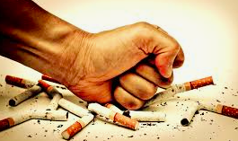
Nüks Yönetimi
Durdurma desteğinin olmaması
Hasta ile takip ziyaretleri veya telefon görüşmeleri planlayın
Hastanın kendi çevresindeki destek kaynaklarını belirlemesine yardımcı olun
Hastayı bırakma danışmanlığı veya desteği sunan uygun bir kuruluşa yönlendirin

Slide 34
Sonuç
Nüks, birden fazla faktörle ortaya çıkabilir
Nükse neden olan sebep(ler) hasta ile konuşarak belirlenmeli ve bir sonraki bırakma girişiminde tekrarlanmaması için onunla birlikte stratejiler geliştirilmelidir
Daha önce sık nüksleri olan hastalar daha yakın takip edilmelidir. Her bir nüks süreci, bir dahaki sefere başarıyı arttırmak, strateji geliştirmek amacıyla değerlendirilmelidir.
Hasta yargılanmamalıdır. Onun yanında, onunla birlikte geleceğe bakıyor tarzında yaklaşarak çözümler geliştirilmelidir
Farmakoterapi eklenebilir veya süresi uzatılabilir.
Gerçek anlamda bırakmış sayılacağı 1.yıla dek, gerekiyorsa, üzerinde kritik durumlar için nikotin sakızı/ pastili bulundurması önerilebilir.
Notes:
Yukarıdaki metnin tamamını söyleyelim.

Slide 35
Kaynakça
https://www.uptodate.com/contents/overview-of-smoking-cessation-management-in-adults
Fiore MC, Jaen C, Baker T, et al. Treating tobacco use and dependence: 2008 update. Clinical Practice Guideline. Rockville, MD: US Department of Health and Human Services. Public Health Service. 2008
T.C. Sağlık Bakanlığı Temel Sağlık Hizmetleri Genel Müdürlüğü Tütün Bağımlılığı ile Mücadele El Kitabı 2010 Ankara
Wang R, Shenfan L, Song Y, Wang Q, Zhang R, Kuai L, Li B. Smoking relapse reasons among current smokers with previous cessation experience in Shanghai: A cross-sectional study.
Aytemur ZA. Smoking Cessation: Relapse and Therapy. Güncel Göğüs Hastalık Serisi [İnternet]. 2017 Feb 22 [cited 2025 Feb 24];4(1):152–5. Available from: http://ghs.asyod.org/konular/2016-1-21.pdf

Slide 36
GELENEKSEL VE YENİ NESİL TÜTÜN ÜRÜNLERİ

Slide 37
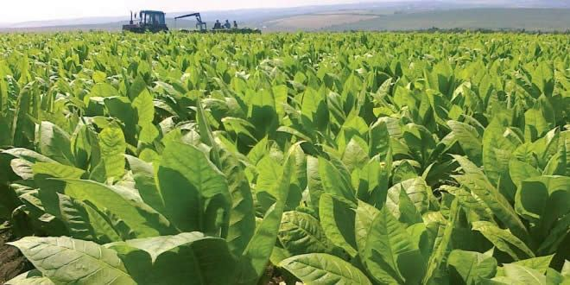
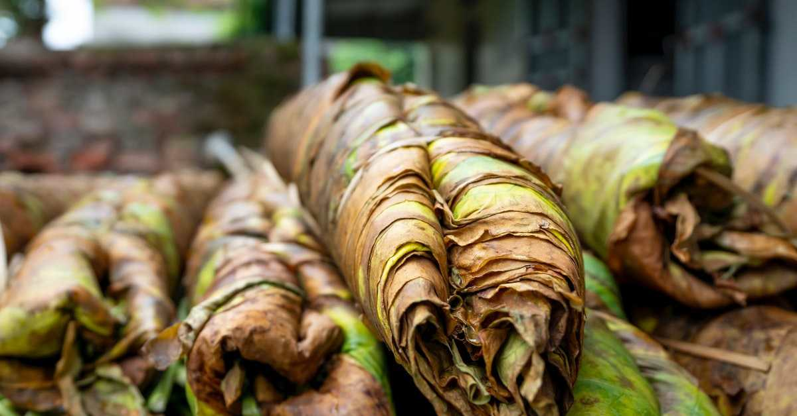
Tütün ürünü nedir
Tütün yaprağının tamamen veya kısmen hammadde olarak kullanılmasıyla elde edilir.
Farklı kullanım şekilleri; tüttürme, emme, çiğneme ya da buruna çekerek (sigara, pipo, puro, nargile vb.)
Başta sigara olmak üzere tütün ürünlerinin kullanımı ciddi hastalıklara ve ölümlere yol açmaktadır.

Slide 38
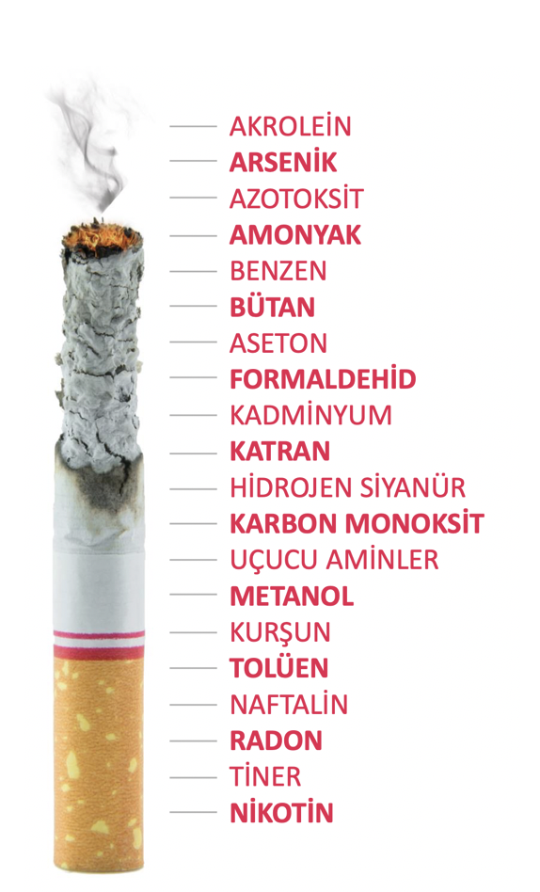

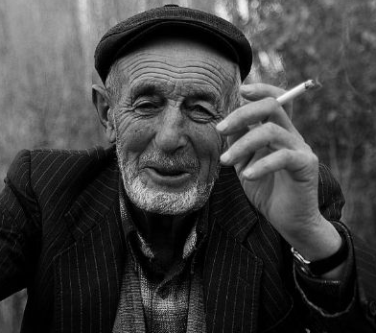
Tütün ürünü - Sigara
Tütün ürünü tütün yaprağının tamamen veya kısmen hammadde olarak kullanılmasıyla elde edilir.
Sigara, dumanı 7.000’den fazla kimyasal madde içeren ve nefes yoluyla çekilerek tü̈ketilen bir tütün ürünüdür.
Notes:
Tütün ürünü tütün yaprağının tamamen veya kısmen hammadde olarak kullanılmasıyla elde edilen sigara, pipo, puro, nargile vb. ürünlerdir.
Sigara dumanında 7.000’den fazla sağlığa zararlı kimyasal madde bulunur.

Slide 39
Nikotin
Kişiyi sigaraya bağımlı hale getiren madde ise Nikotin olup, bu alkoloid direkt olarak tütün bitkisinden gelmektedir.
Locus caeruleus Nucleus accumbens
✵ 
noradrenalin dopamin
✵ 
Yüksek kortikal aktivasyon Pozitif pekiştirici etki
(Dikkat, konsantrasyon) (Keyif verici özellik)
Yoksunluk Bağımlılık
Notes:
Kişiyi sigaraya ve tüm tütün ürünlerine bağımlı hale getiren madde NİKOTİN’dir ve direk tütün bitkisinden elde edilmektedir.

Slide 40
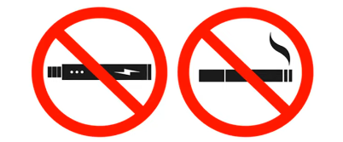
Yeni nesil tütün ürünleri
İlk kez 2003 yılında Çinli Lik Hon tarafından patenti alınan elektronik sigaranın, 2004 yılında Çin, 2006 yılında Amerika ve Avrupa pazarlarında satışına başlandı.
2012 yılından itibaren tütün endüstri devlerinin bağımsız elektronik sigara şirketlerini satın almasıyla e-sigara pazarı büyümüştür.
Bu ürünler;
Elektronik nikotin salıveren sistemler (ENDS):
E-sigaralar
Isıtılmış tütün ürünleri (heated-not burned tobacco products)
Oral nikotin kesecikleri
https://www.publichealthlawcenter.org/topics/commercial-tobacco-control/emerging-products#:~:text=The%20U.S.%20Food%20and%20Drug,and%20products%20using%20synthetic%20nicotine.

Slide 41
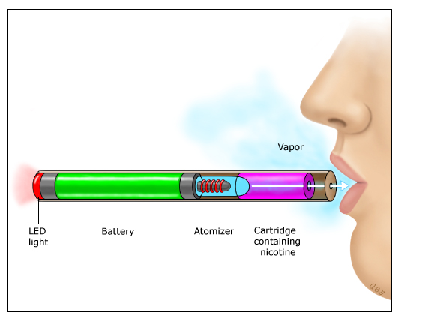
e-sigaralar
Elektronik sigaralar, bir batarya aracılığıyla genellikle nikotin içeren likid materyali ısıtarak vaporize eden cihazlardır.
Batarya / pil
Bir ısıtıcı parçası
Bir atomizer
Solüsyonun konduğu bir rezervuar
Kullanıcının inhale edeceği ağızlık
Vaping: Isıtılmış, aerosol haline getirilmiş nikotin veya diğer bağımlılık yapıcı maddeleri veya ilaçları, esas olarak propilen glikol ve bitkisel gliserin veya bunların kombinasyonları gibi çözücülerle birlikte ağız yoluyla solumak için elektronik sigara veya diğer cihazların kullanılması.
Notes:
Elektronik sigaralar, bir batarya aracılığıyla genellikle nikotin içeren likid materyali ısıtarak vaporize eden cihazlardır.
Batarya / pil
Bir ısıtıcı parçası
Bir atomizer ve
Solüsyonun konduğu bir rezervuar
Kullanıcının inhale edeceği ağızlık bulunmaktadır

Slide 42
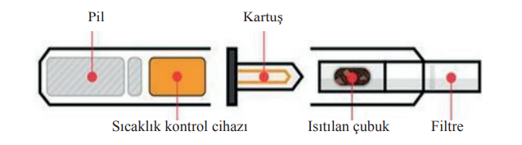
Isıtılmış tütün ürünleri (HTTP)
* Not-burned “yanmamış sigara” olarak da pazarlanmaktadır.
* Sıcaklık < 350 ºC
* Tütünün yanmadan yüksek ısıyla saldığı buhardan nikotin açığa çıkmasıyla çalışmaktadır.
* Tütün yanmadığı için daha az zararlı olduğu ileri sürülmektedir.

Slide 43
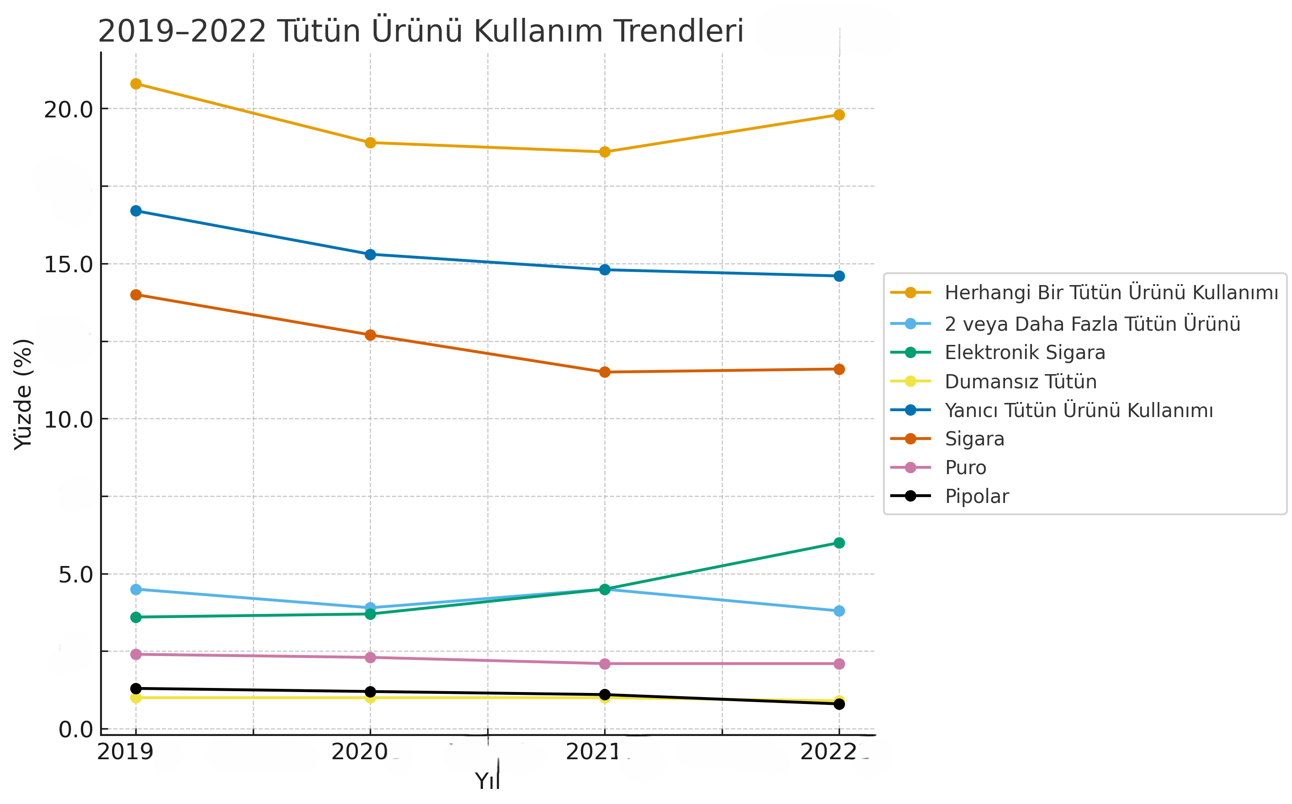
ABD’de yıllar içinde e-sigara kullanımındaki artış
Notes:
Yeni slayt
Yeni veri seti (2019-2022)
https://www.cdc.gov/tobacco/media/pdfs/2024/09/cdc-osh-ncis-data-report-508.pdf

Slide 44
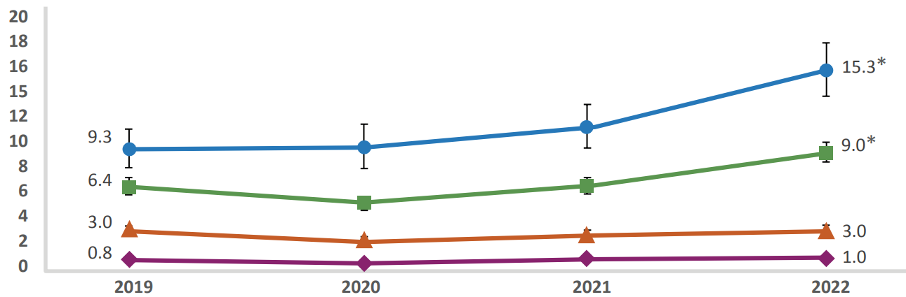




18-24 yaş
25-44 yaş
45-64 yaş
>65 yaş
Yüzde (%)
* p<0.05 2019-2022 arasındaki anlamlı farlılıktır.
ABD’de 2019-2022 yılları arasında 18-24 ve 25-44 yaş arası yetişkinler arasında e-sigara kullanımının yaygınlığı artmıştır (p<0.05).
Notes:
Yeni slayt
https://www.cdc.gov/tobacco/media/pdfs/2024/09/cdc-osh-ncis-data-report-508.pdf

Slide 45
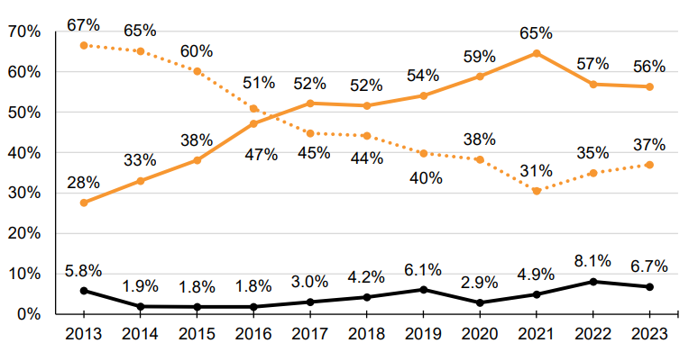
İngiltere'de şu anda e-sigara kullanan yetişkinlerin sigara içme durumu (2013–2023)
Hiç sigara içmeyenler
Sigara bırakmış olanlar
Sigara içenler
ASH Fact Sheet on the use of electronic cigarettes in Great Britain 2023
Hiç içmeyenler ve içip bırakanlar e-sigara ile tekrar başlıyor
Notes:
Yeni slayt
Yeni veriler (2013-2023)
https://ash.org.uk/uploads/Use-of-e-cigarettes-among-adults-in-Great-Britain-2023.pdf

Slide 46
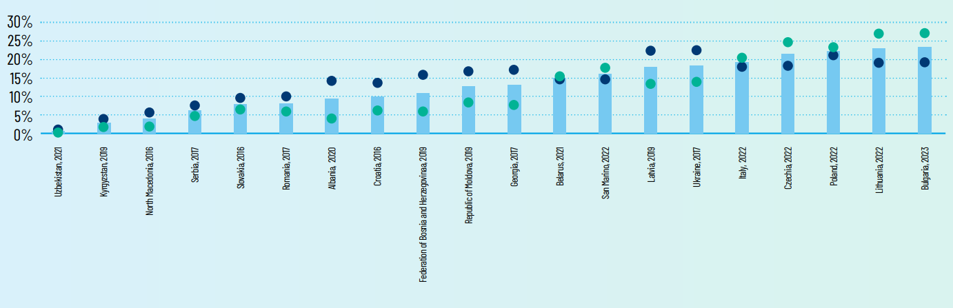
Toplam
Erkek
Kız
DSÖ Avrupa Bölgesi'ndeki 20 ülkede 13-15 yaş arası öğrenciler arasında e-sigara kullanımının yaygınlığı
Notes:
Yeni slayt
TR’de e-sigara kullanımı prevalansına dair net bir veri olmadığı oiçin bu tabloda veya DSÖ raporunda TR verileri yok ama örnek olarak kullanılabiliri ya da silinebilir bu slayt
https://www.who.int/docs/librariesprovider2/default-document-library/03-prevalence-youth-tobacco-factsheet-2024.pdf?sfvrsn=3c4b6a70_2&download=true

Slide 47

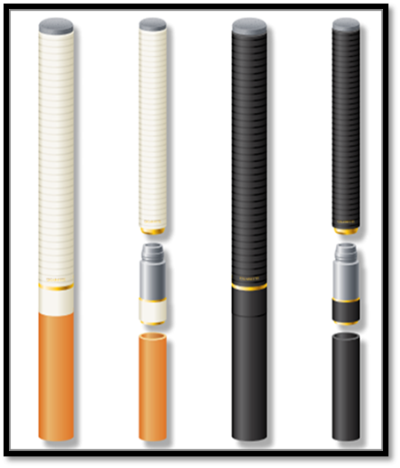
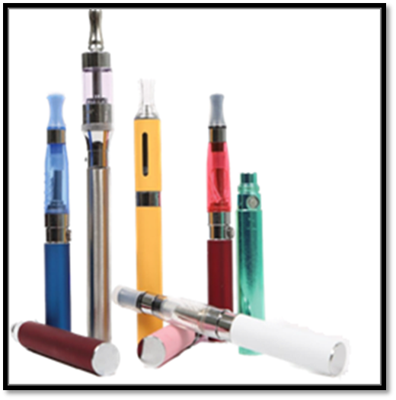
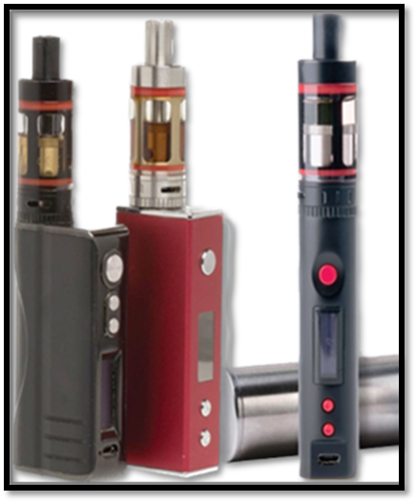
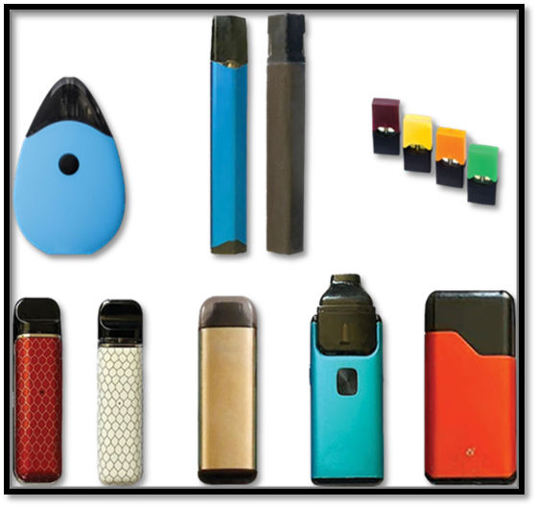
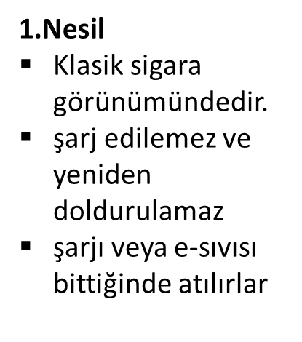
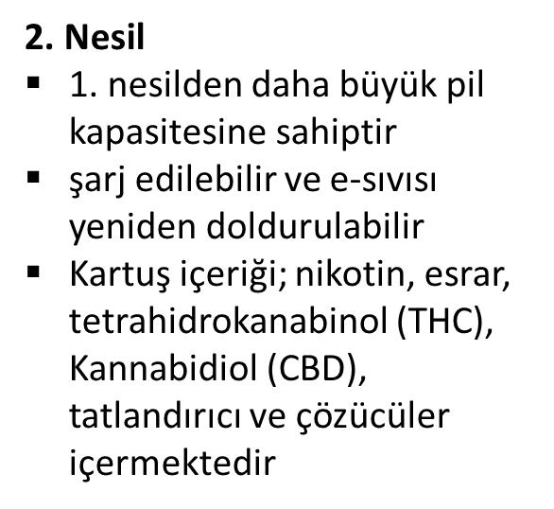
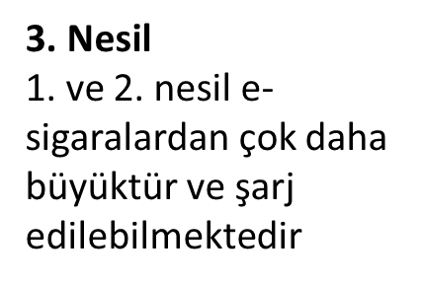
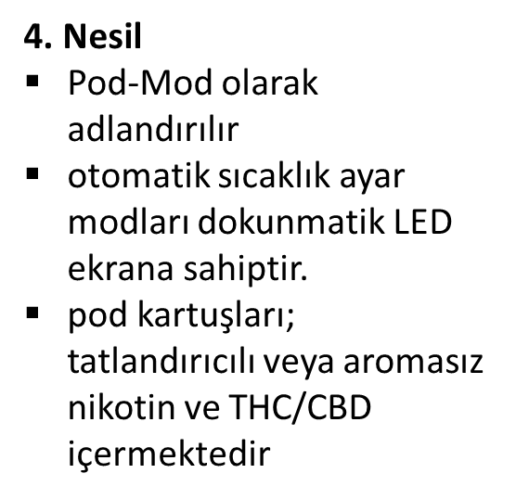
Notes:
Şu anda e-sigaraların 4. nesli kullanılmaktadır.

Slide 48
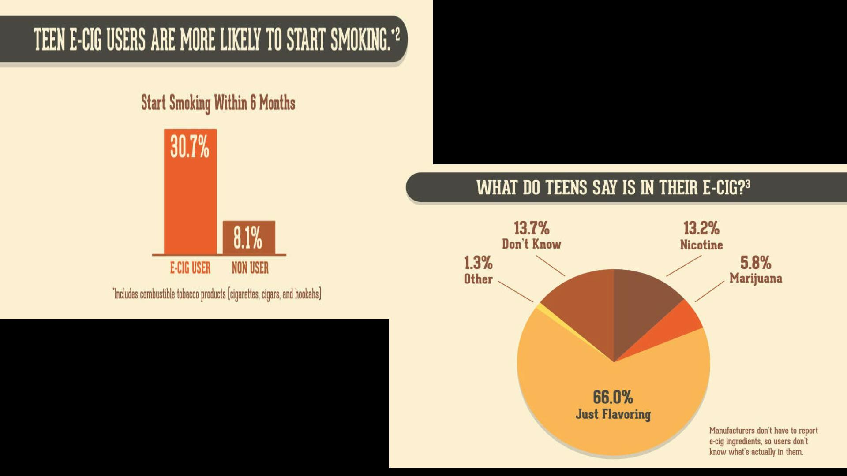
Notes:
ABD’de ergenlerde yapılan bir çalışmada e-sigaraya başlayan ergenlerin %30.7’sinin 6 ay içinde normal geleneksel sigara içmeye başladığı görülmüştür. Ayrıca e-sigara kullanan ergenlerin %66 gibi büyük bir oranı e-sigarada hoşa giden tatlandırıcı ve aroma olduğunu ve bu nedenle kullandıklarını söylemiştir.

Slide 49
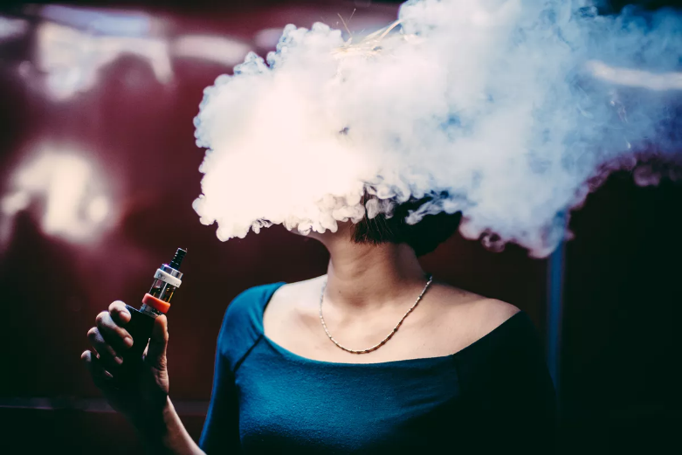
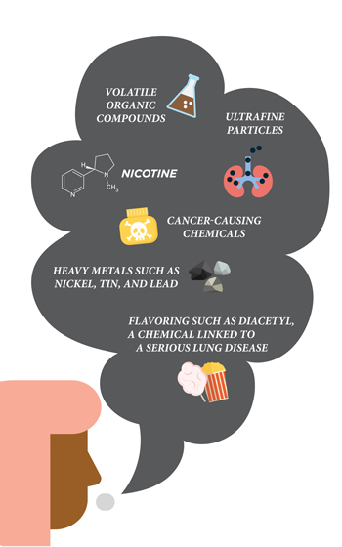
ELEKTRONİK SİGARA EN AZ SİGARA KADAR ZARARLIDIR!
Notes:
ELEKTRONİK SİGARA İNSAN SAĞLIĞINA EN AZ SİGARA KADAR ZARARLIDIR

Slide 50
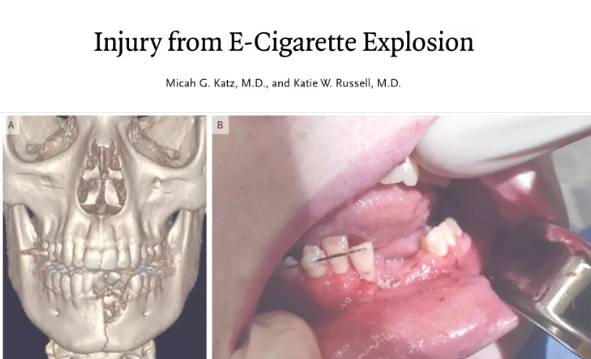
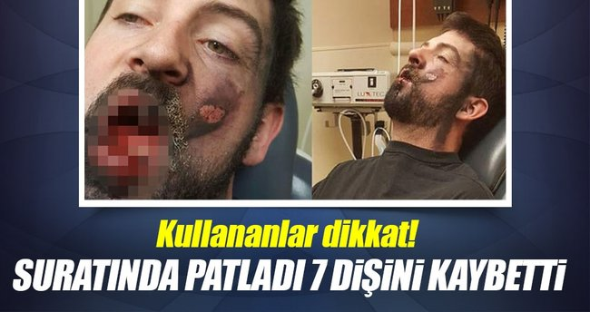
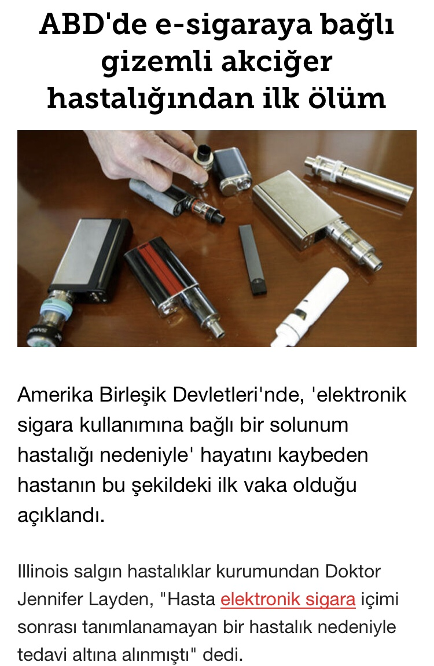
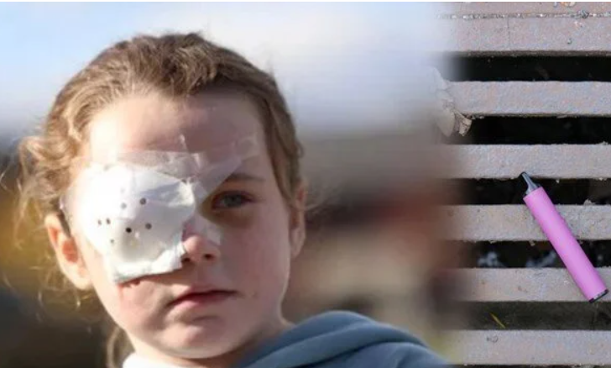
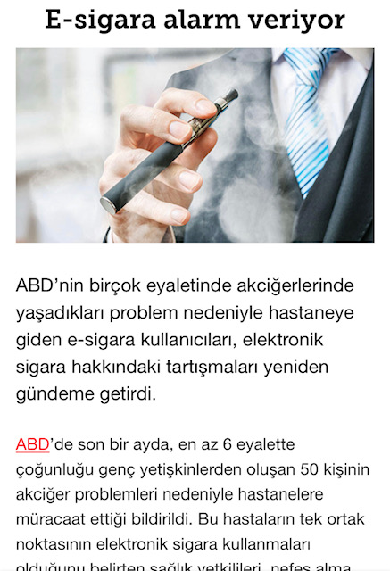
Notes:
Elektronik sigara kullanımına bağlı aşırı sağlık zararları satışların yasak olmadığı diğer ülkelerde görülürken ülkemizde resmi satışların yasak olmasına bağlı zararlar daha küçük oranlarda görülmektedir.

Slide 51
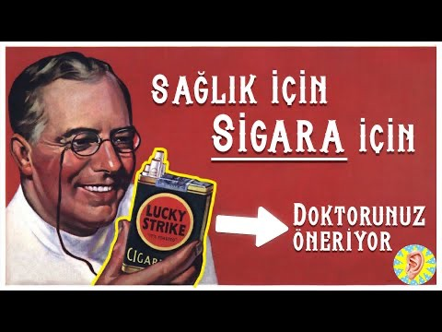
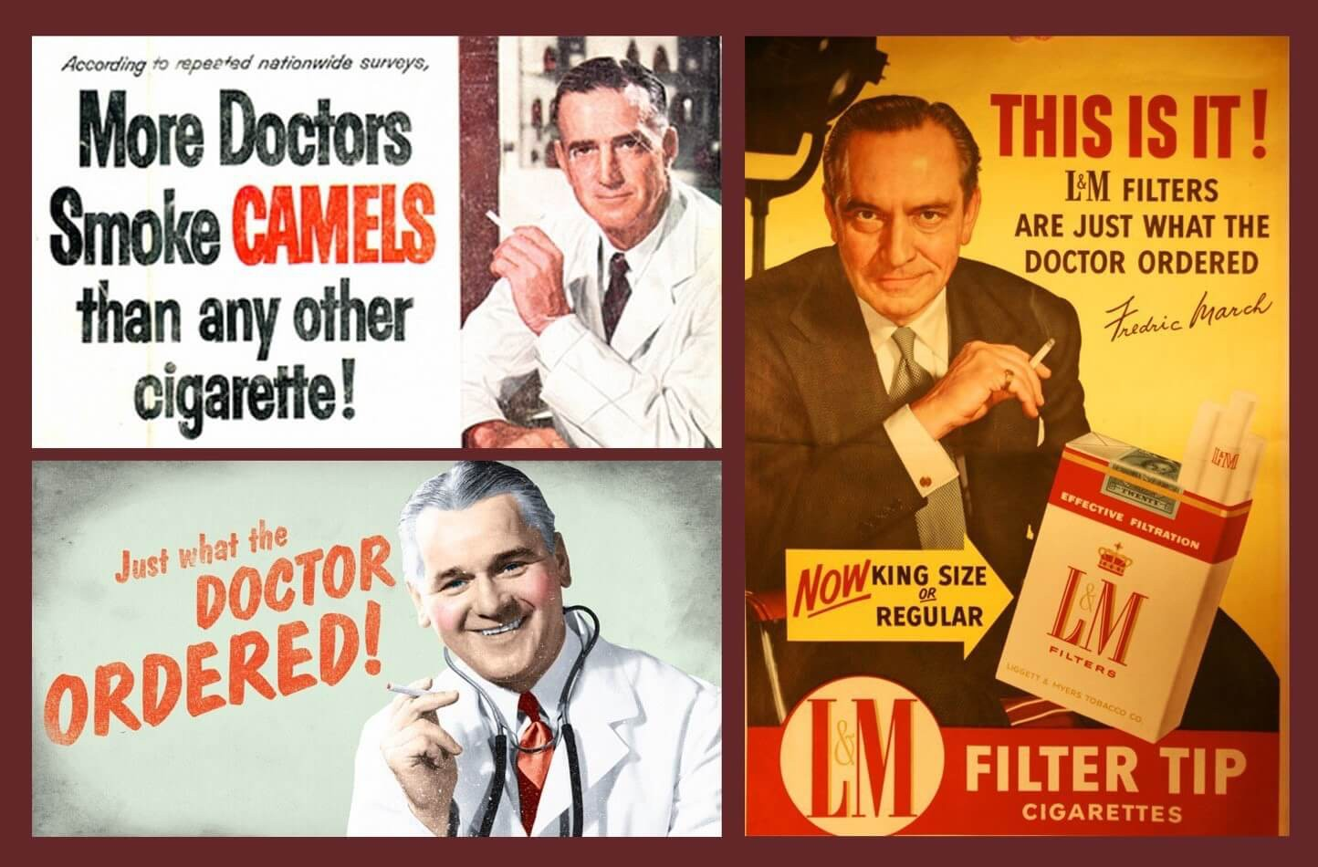

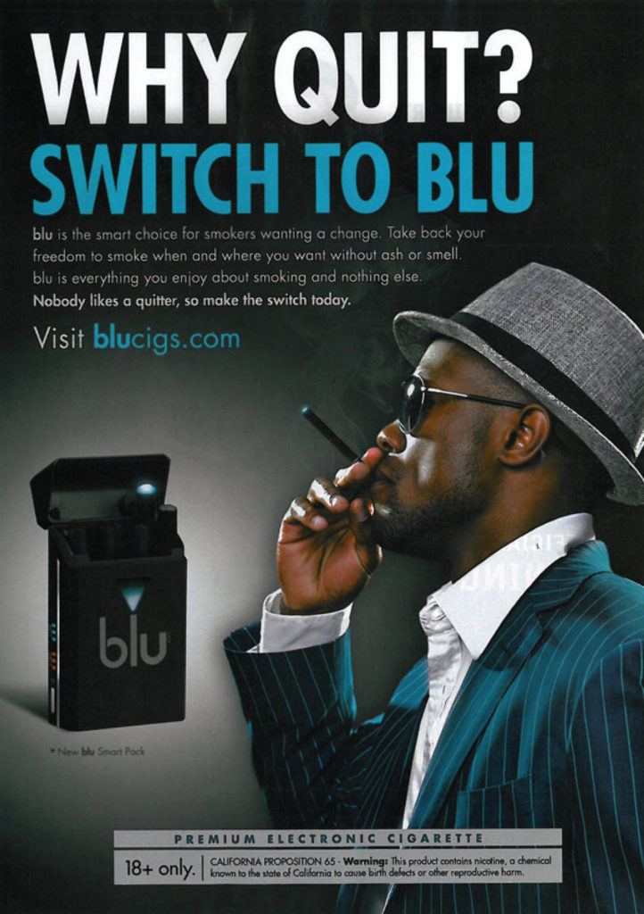

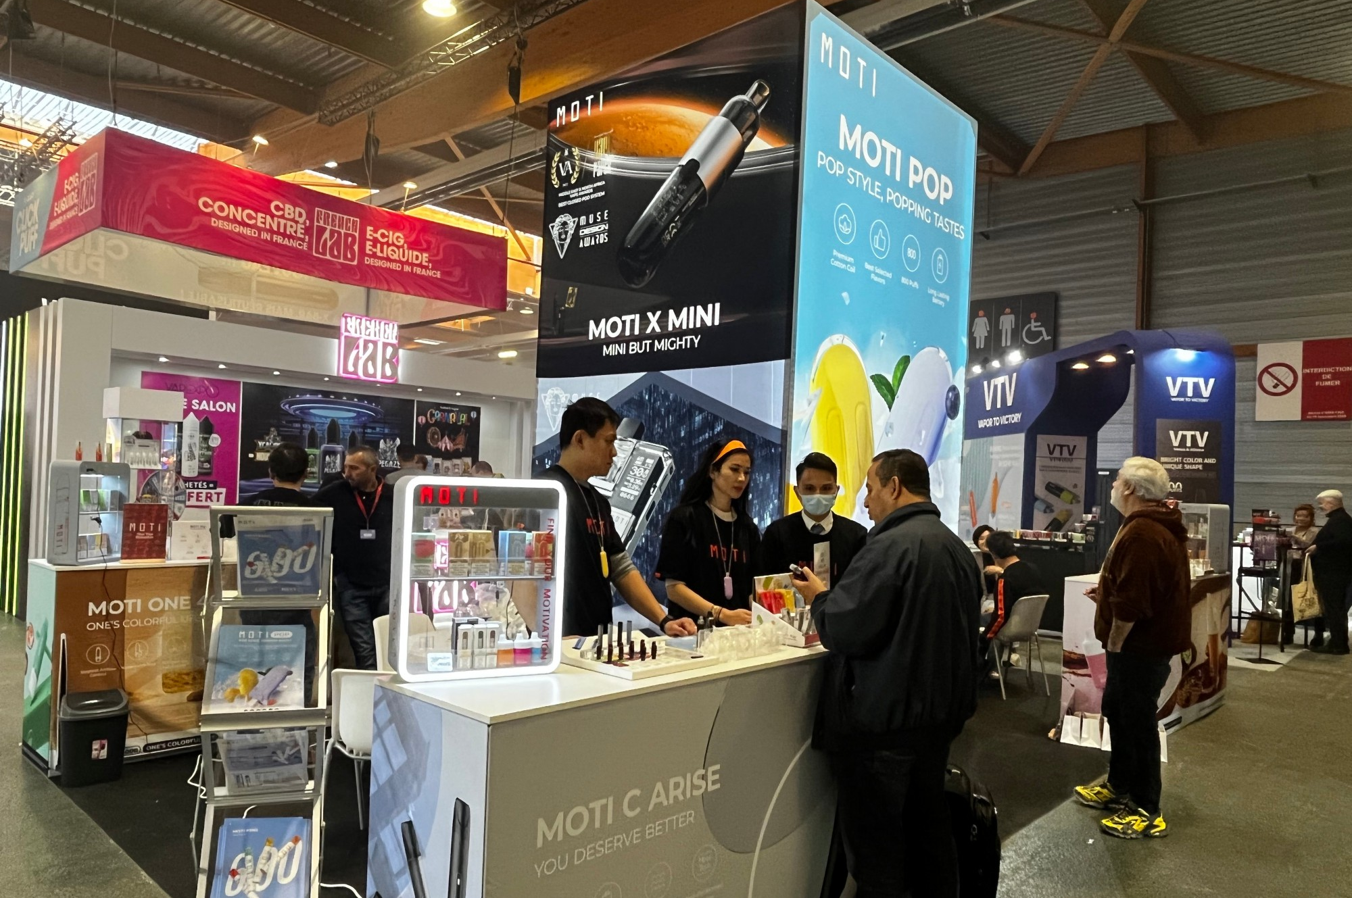
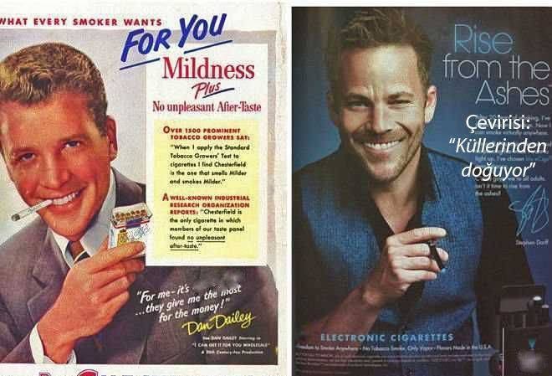
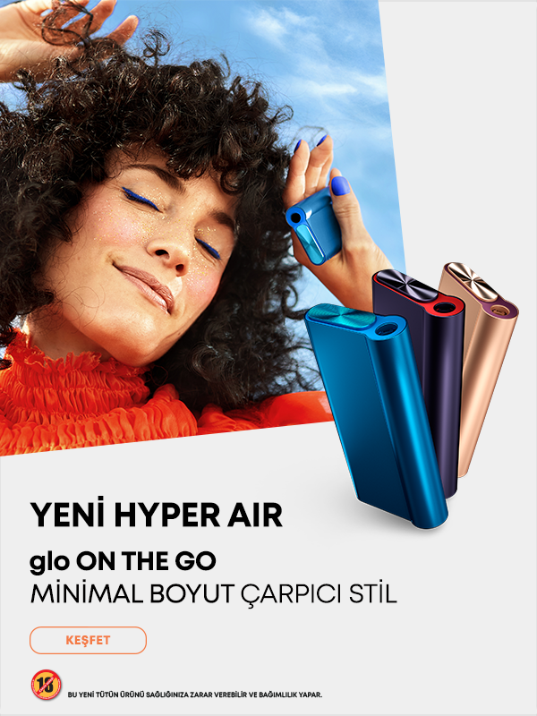
Notes:
Tütün firmaları yıllardır sigara için yaptıkları reklamları e-sigara gibi diğer yeni nesil tütün ürünleri için de yapmaktadırlar.

Slide 52
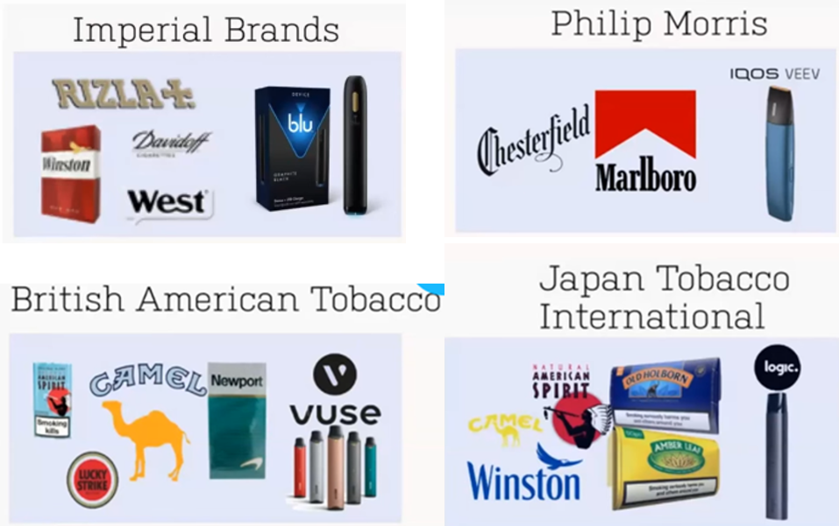
Notes:
Tütün firmalarını sadece sigara değil içinde bağımlılık yapıcı madde olan nikotin bulunan tüm tütün ürünlerinin üretiminde görmekteyiz.

Slide 53
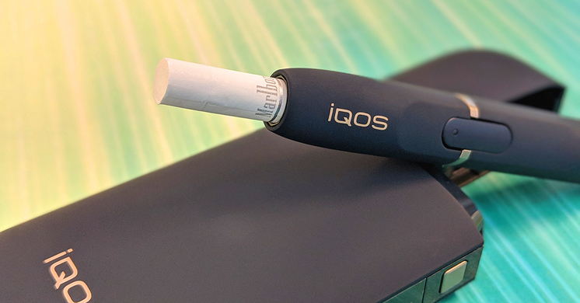


IQOS (I-Quit-Ordinary-Smoking)
Mini sigara
350 ⁰C
PMI Ürünü (2014)
42 ülkede satışı var.
Notes:
Isıtılan tütün ürünü cihazı ısıtılan “çubuk, kartuş ve pil” olmak üzere üç ana bölümden oluşmaktadır. Cihaz pilin sağladığı enerji ile içinde homojenize edilmiş tütün bulunan çubuk (stick) ısıtılmakta, bu şekilde nikotin gaz formuna geçerek nefes ile kullanıcıya ulaşmaktadır.
Isıtılmış tütün ürünü kullanımı sırasında ortaya çıkan duman içeriğine ilişkin bilgiler henüz net olmamakla birlikte, temiz hava olarak kabul edilmemektedir. Aynı ortamda bulunan kişilerin geleneksel sigara kadar olmasa da mutlaka kimyasal madde aldığı kabul edilmektedir. Ayrıca hepatotoksisiteye neden olduğu bulunmuştur.

Slide 54
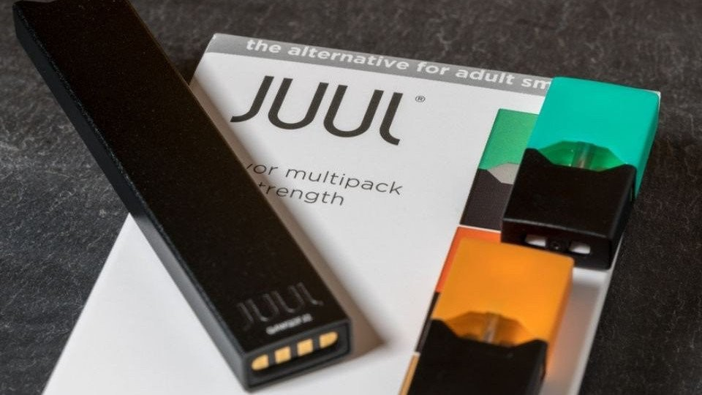
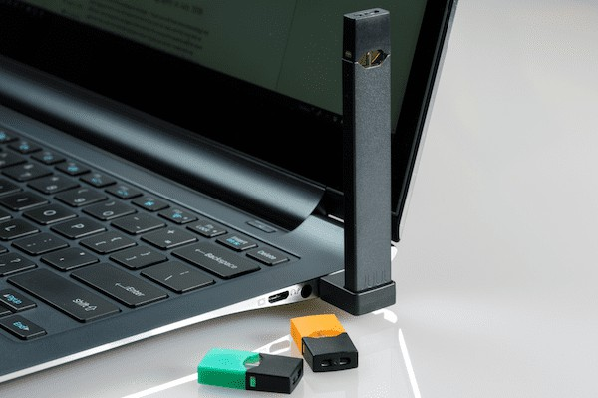
JUUL
2017 yılında San Francisco merkezli bir buharlaştırıcı üreticisi olan Pax Labs tarafından üretildi
Diğer e-sigaralardan 10 kat daha fazla nikotin içermekte
Juul pod cihazı, likit nikotin içeren podlar kullanarak buhar oluşturur
Deneyen gençlerden %80’i kullanmaya devam ediyor.
Notes:
ABD’deki eğitimciler, öğretmenler tarafından bir KARABASAN olarak tanımlanan JUUL 2017’de üretilmiş olup diğer e-sigaralardan 10 kat daha fazla nikotin içermektedir. Deneyen gençlerin %80’i kullanmaya devam etmektedir.

Slide 55
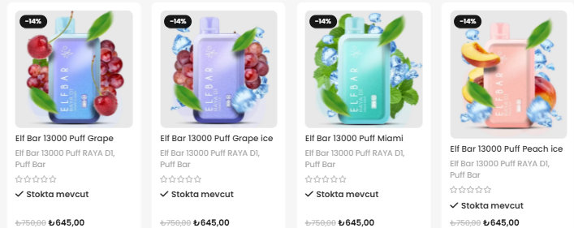
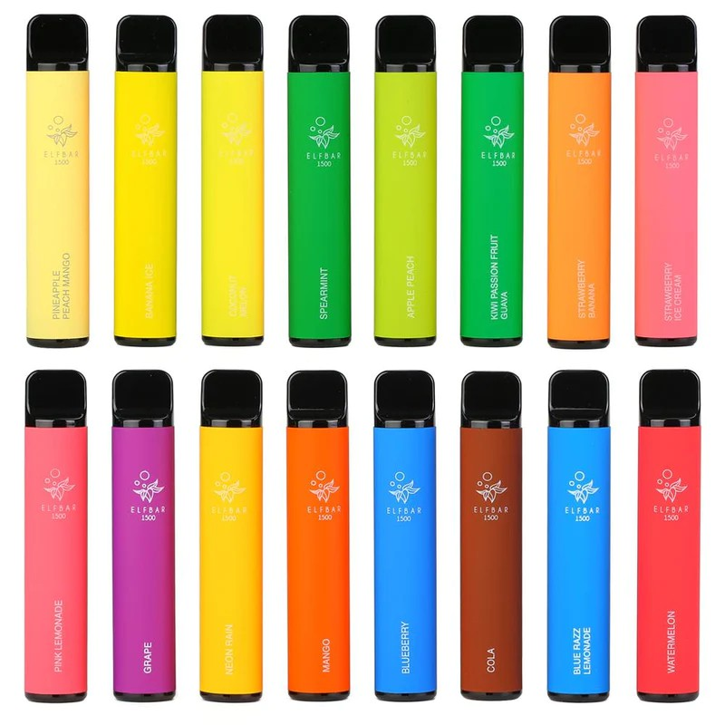
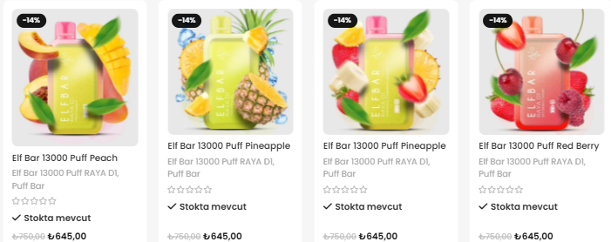
Puff Bar-Elf Bar
2021 itibari ile ABD’de JUULdan sonra en popüler e-sigara
Elf Bar, çok çeşitli boyutlarda, tatlarda ve nikotin seviyelerinde olan, oldukça popüler TEK KULLANIMLIK (KULLAN AT) elektronik sigaradır.
Notes:
Tütün endüstrisi hedef nüfus olan gençlere yönelik yeni ürün çeşidini bir e-sigara olan TEK KULLANIMLIK (KULLAN AT) Elf Bar ile 2021’den bu yana sürdürmektedir. 2021 itibari ile ABD’de JUULdan sonra en popüler e-sigara Elf Bar, çok çeşitli boyutlarda, tatlarda ve nikotin seviyelerinde olan, oldukça popüler TEK KULLANIMLIK (KULLAN AT) elektronik sigaradır.

Slide 56
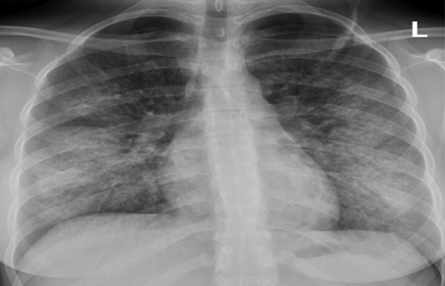
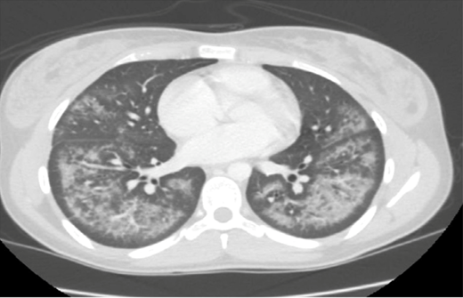
EVALİ Sendromu
E-Sigaraların AKUT ETKİLERİ sigaralardan daha fazladır.
EVALİ sendromunun etyolojisinde e-sigara buharında bulunan Vitamin-E asetat ve diğer kimyasal maddeler suçlanmaktadır.
İçeriğindeki kimyasalların akciğerlerde inflamasyona ve hasara yol açması ile ortaya çıkar.
Olguların %96’sının hastaneye yatışı gerekmiştir.
Hastaların büyük kısmı oksijen desteğine gereksinim duyar, bazılarına mekanik ventilasyon da gerekebilir.
Sadece elektronik sigara kullananlarda görülmektedir.
Olguların bazısında ölüme yol açmıştır.
Notes:
Tütün endüstrisi hedef nüfus olan gençlere yönelik yeni ürün çeşidini bir e-sigara olan TEK KULLANIMLIK (KULLAN AT) Elf Bar ile 2021’den bu yana sürdürmektedir. 2021 itibari ile ABD’de JUULdan sonra en popüler e-sigara Elf Bar, çok çeşitli boyutlarda, tatlarda ve nikotin seviyelerinde olan, oldukça popüler TEK KULLANIMLIK (KULLAN AT) elektronik sigaradır.

Slide 57
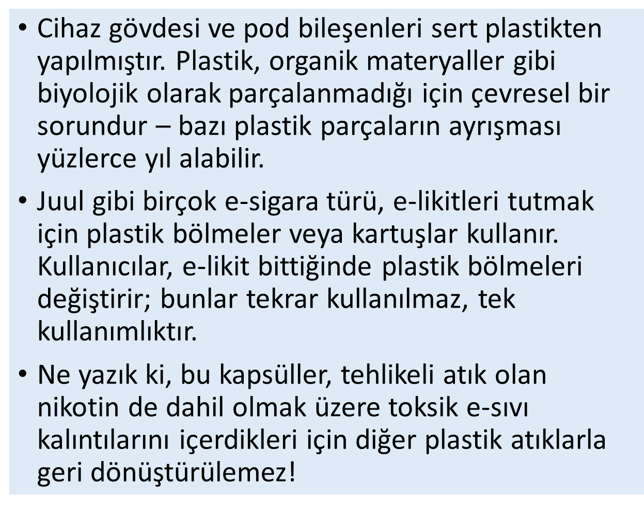
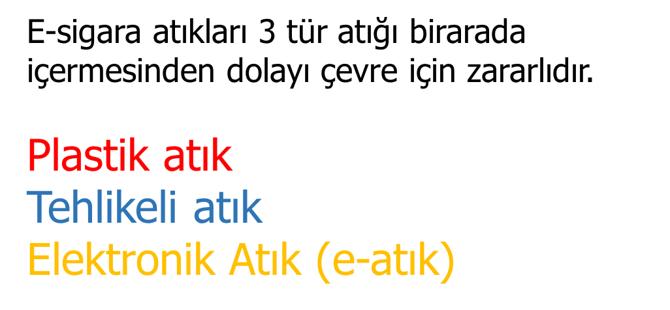
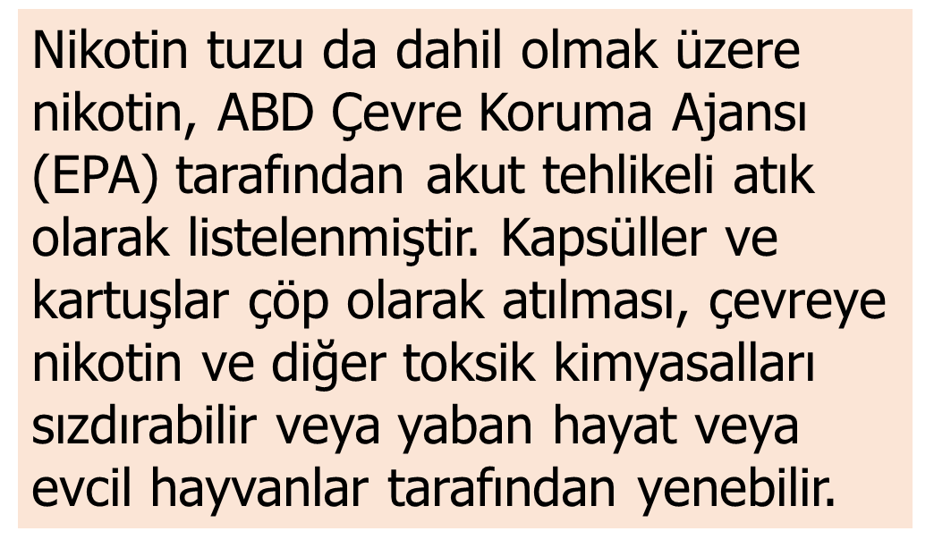
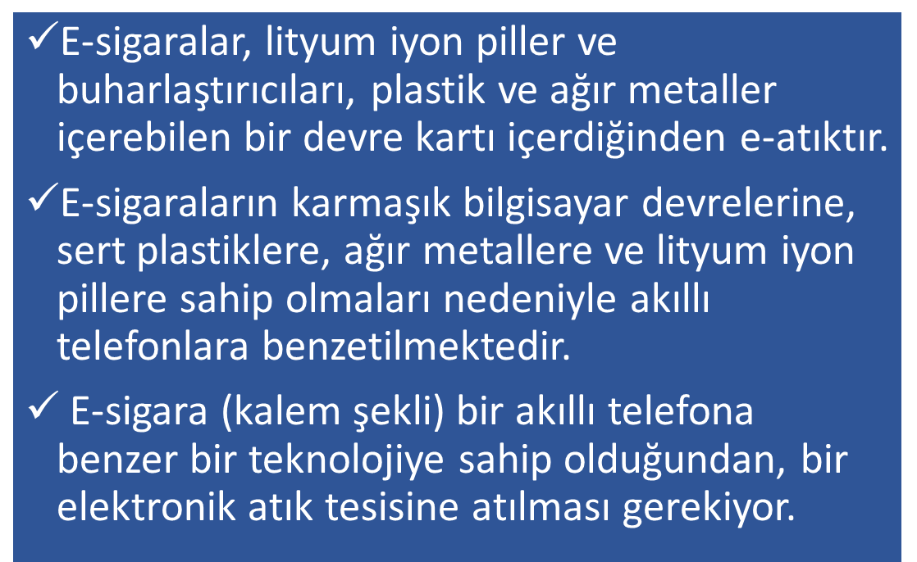
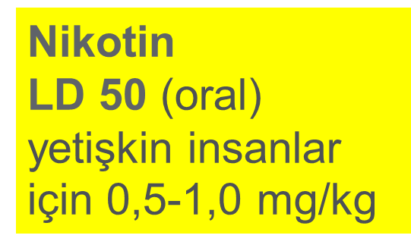

Çevre kirliliği
Notes:
E-sigara atıkları 3 tür atığı bir arada tuttuğu için çevreye zararlıdır. Bu atıklar Plastik atık, Tehlikeli atık ve Elektronik atıklardı.

Slide 58
ENDS ürünleri ile ilgili yasal düzenlemeler
Tütün Ürünlerinin Zararlarının Önlenmesi ve Kontrolü Hakkında Kanunda, No. 4207, 2013 yılında yapılan değişiklik ile ENDS ürünleri de 4207 sayılı kanun kapsamına alınmıştır.
Ayrıca 2020 yılındaki Cumhurbaşkanlığı Kararı ile ENDS ürünlerinin ithali de yasaklanmıştır (Elektronik Sigara ve Benzeri Cihazlar ile Bazı Tütün Mamulleri ve Tütün Mamullerini Taklit eder tarzda Kullanılan Mamullerin İthaline İlişkin Karar, No. 2149, 23.02.2020)
Türkiye’de satış yasağı vardır.
Notes:
Tütün Ürünlerinin Zararlarının Önlenmesi ve Kontrolü Hakkında Kanunda, No. 4207, 2013 yılında yapılan değişiklik ile ENDS ürünleri de 4207 sayılı kanun kapsamına alınmıştır.
Ayrıca 2020 yılındaki Cumhurbaşkanlığı Kararı ile ENDS ürünlerinin ithali de yasaklanmıştır (Elektronik Sigara ve Benzeri Cihazlar ile Bazı Tütün Mamulleri ve Tütün Mamullerini Taklit eder tarzda Kullanılan Mamullerin İthaline İlişkin Karar, No. 2149, 23.02.2020)
Türkiye’de satış yasağı vardır.

Slide 59
Sonuç
Nikotin bağımlılığı devam etmektedir; tütün endüstrisi kârını korumaktadır
Gençler, daha güvenli ve hiçbir kanıt olmamasına rağmen daha az zararlı olduğuna inanarak e-sigaraya başlamakta ve daha sonra sigaraya geçmektedirler.
Eski sigara içenler e-sigara kullansalar bile genellikle sigara içmeye dönmekteler.
Bir kısmı ise hem sigara hem de e-sigara bağımlısı olarak devam etmektedir.
Sigarayı tekrar normalleştirmektedir.
Sağlık zararları.....
Notes:
Sonuç olarak e-sigara kullanımında nikotin bağımlılığı devam etmektedir ve tütün endüstrisi kârını korumaktadır.
Diğer taraftan gençler, daha güvenli olduğuna inanarak e sigaraya başlamakta ve daha sonra ve sigara içmeye başlamaktadır. Bu arada eski sigara içenler sigarayı bırakmak için e-sigara kullansalar bile genellikle tekrar sigara içmeye dönmekteler. Bir kısmı ise hem sigara hem de e sigara bağımlısı olarak devam etmektedir. Sigara tekrar normalleştirmektedir ve sağlığa zararları da göz ardı edilmemelidir.

Slide 60


Slide 61
Teşekkür ederiz.
Notes:
61

